Slide 1
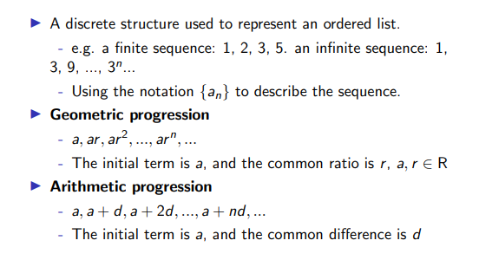
CHUỖI SỐ

Slide 2
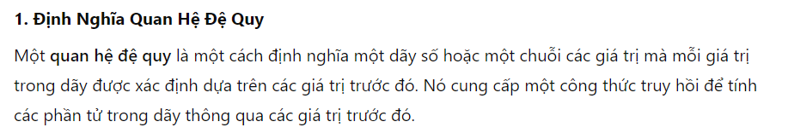
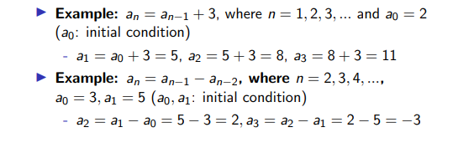
QUAN HỆ ĐỆ QUY

Slide 3
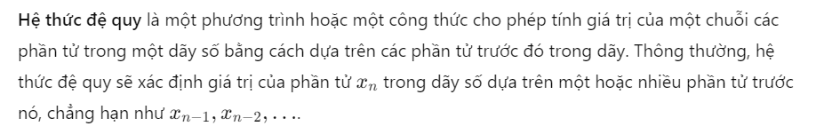
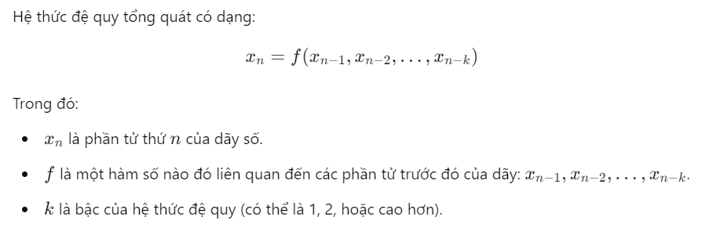
HỆ THỨC ĐỆ QUY

Slide 4
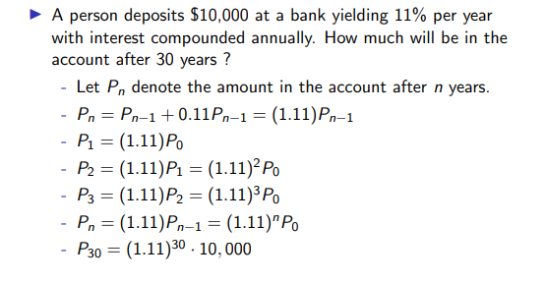

Slide 5
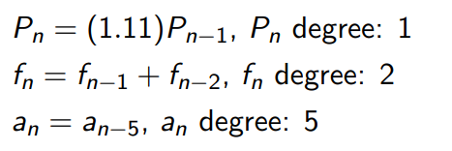

Slide 6
Một số ví dụ
Ví dụ 1:(Dãy Fibonacci)
Bài toán: Một đôi thỏ (gồm một thỏ đực và một thỏ cái) cứ mỗi tháng đẻ được một đôi thỏ con (cũng gồm một đực và một cái),mỗi đôi thỏ con, khi tròn hai tháng tuổi, lại mỗi tháng đẻ ra một đôi thỏ con và quá trình sinh nở cứ thế tiếp diễn. Tính F_{n} là số đôi thỏ có ở tháng n?

Slide 7
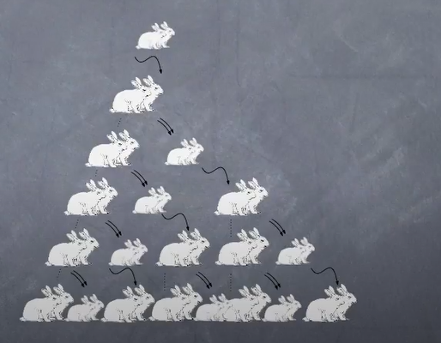
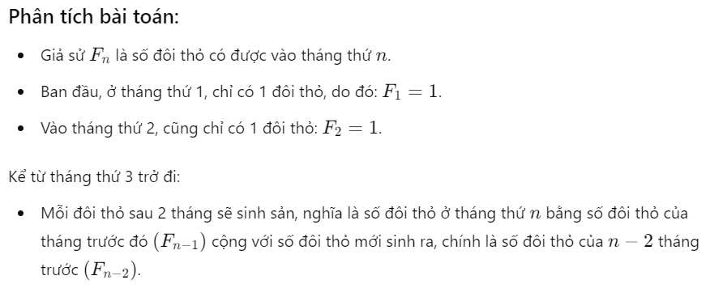
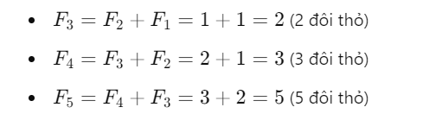

Slide 8
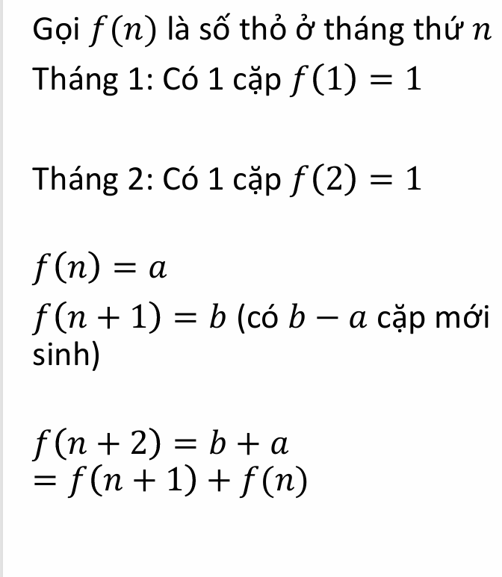

Slide 9
Một số ví dụ
Như vậy việc giải bài toán Fobonacci dẫn ta
tới việc khảo sát dãy số (F_{n}), xác định bởi:
F₁ = 1
F₂ = 1
F_{n} = F_{n-1}+F_{n-2} với n >2.

Slide 10
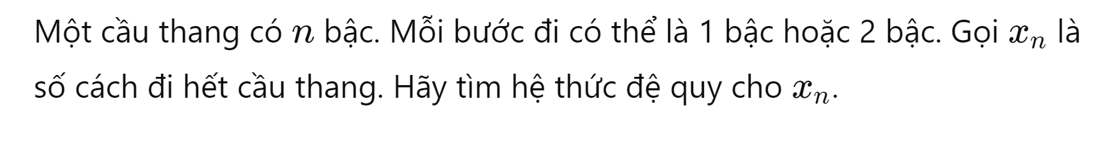
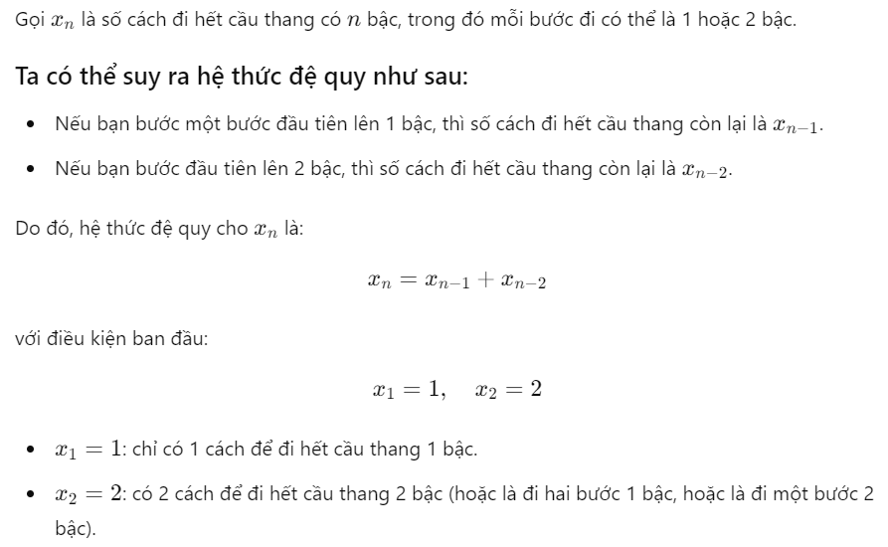

Slide 11
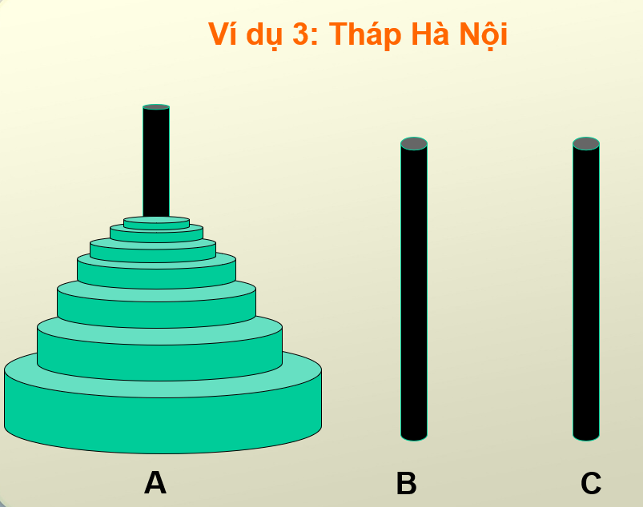

Slide 12
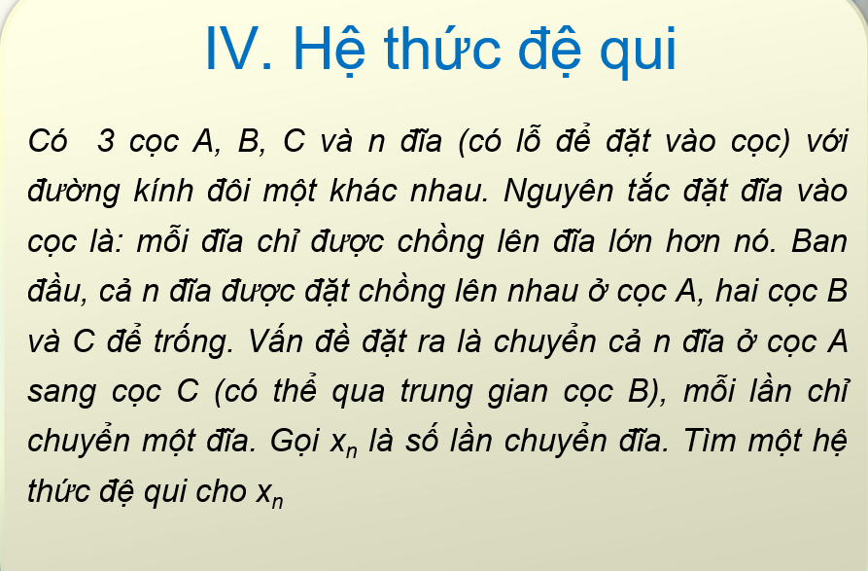

Slide 13
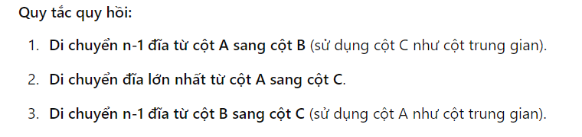

Slide 14
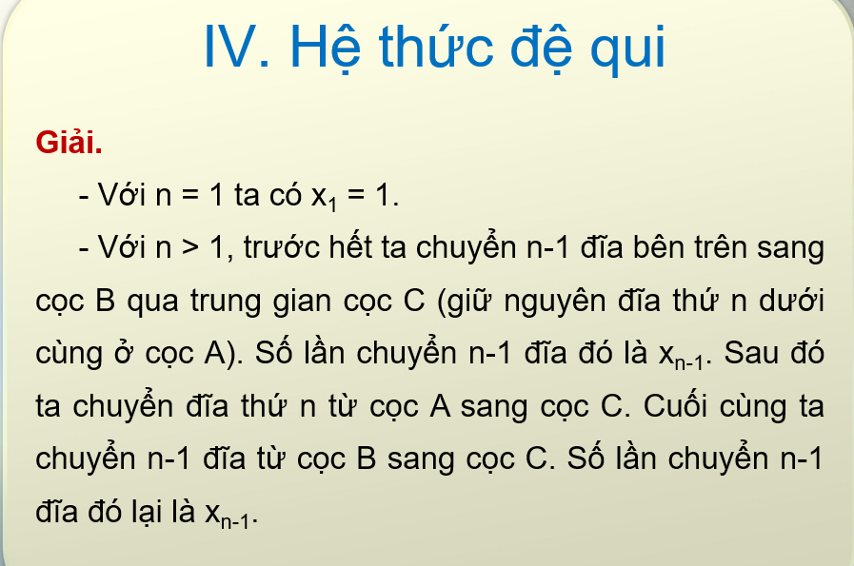

Slide 15
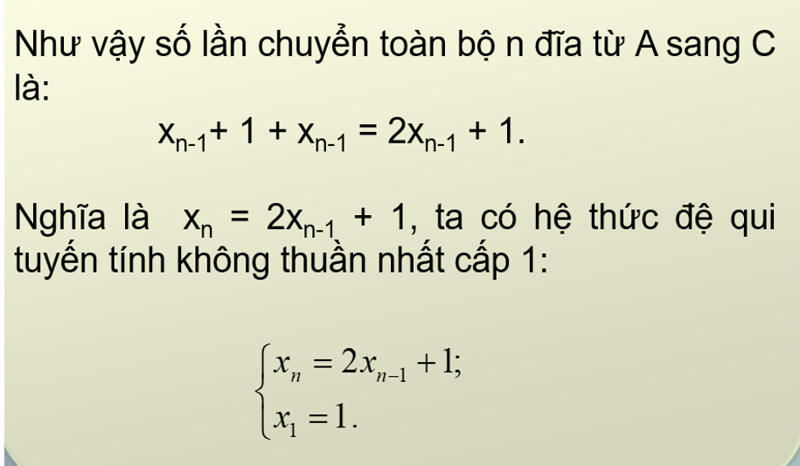

Slide 16
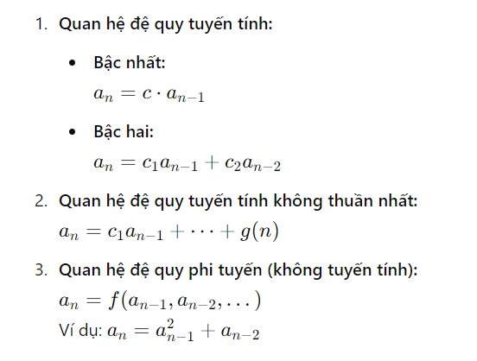
CÁC QUAN HỆ ĐỆ QUY

Slide 17
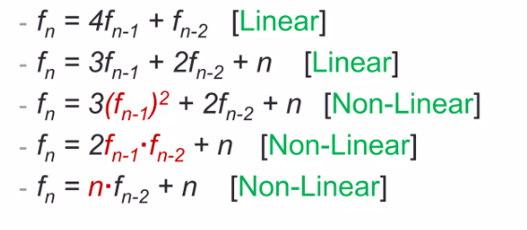
TUYẾN TÍNH VÀ KHÔNG TUYẾN TÍNH

Slide 18
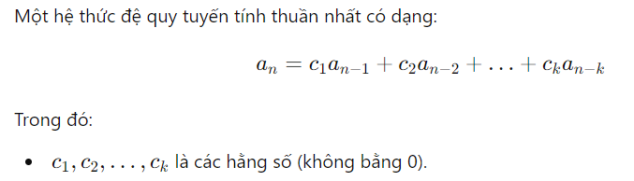
HỆ THỨC ĐỆ QUI
TUYẾN TÍNH THUẦN NHẤT

Slide 19
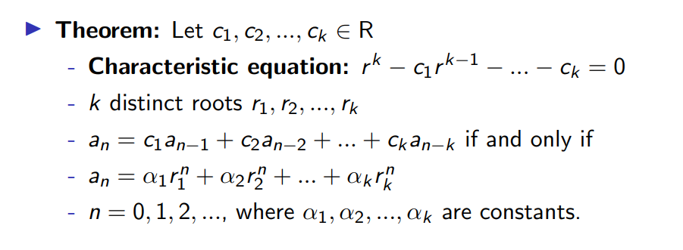
NGHIỆM TỔNG QUÁT

Slide 20
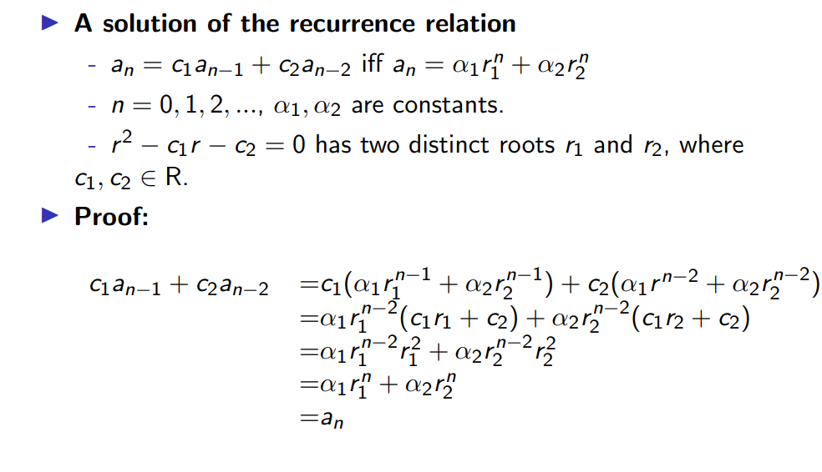
NGHIỆM TỔNG QUÁT

Slide 21
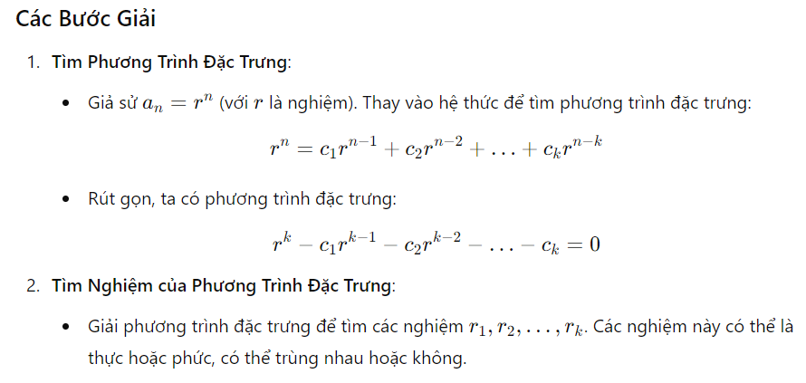
HỆ THỨC ĐỆ QUI
TUYẾN TÍNH THUẦN NHẤT

Slide 22
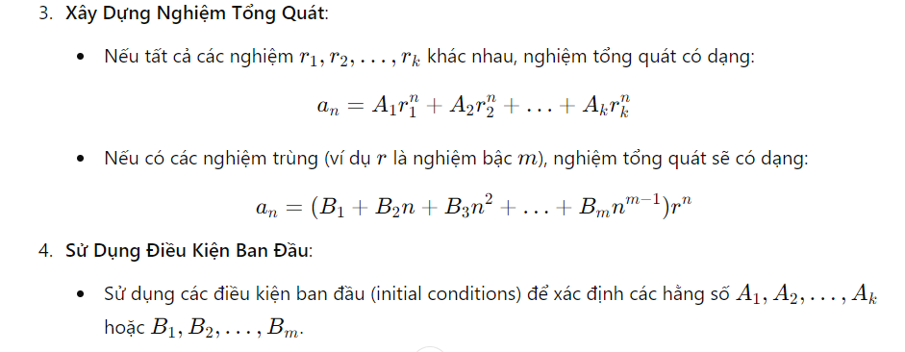
HỆ THỨC ĐỆ QUI
TUYẾN TÍNH THUẦN NHẤT

Slide 23
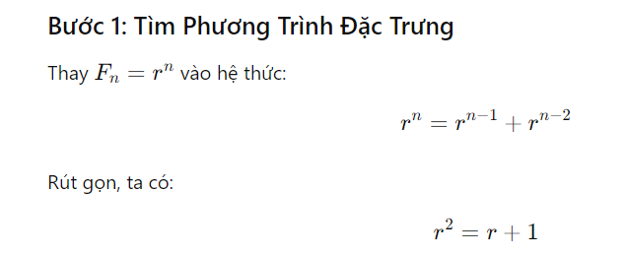
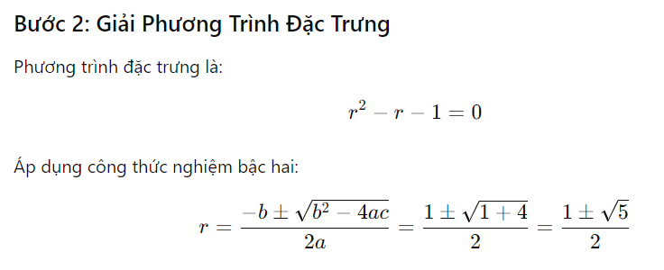
HỆ THỨC ĐỆ QUI
TUYẾN TÍNH THUẦN NHẤT

Slide 24
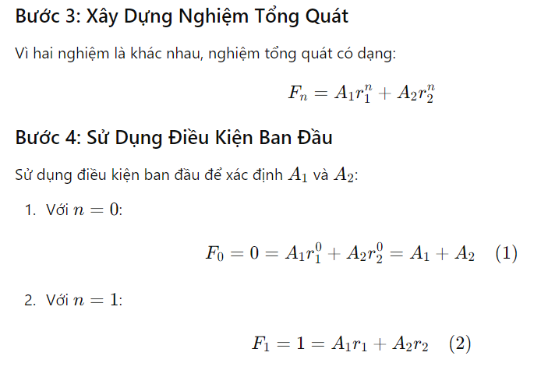
HỆ THỨC ĐỆ QUI
TUYẾN TÍNH THUẦN NHẤT

Slide 25

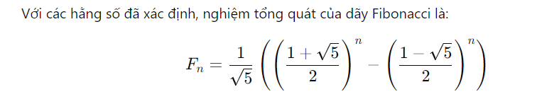
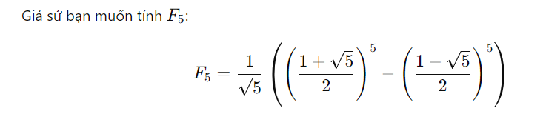
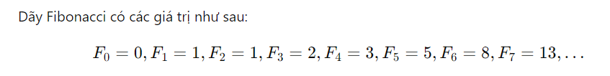

Slide 26
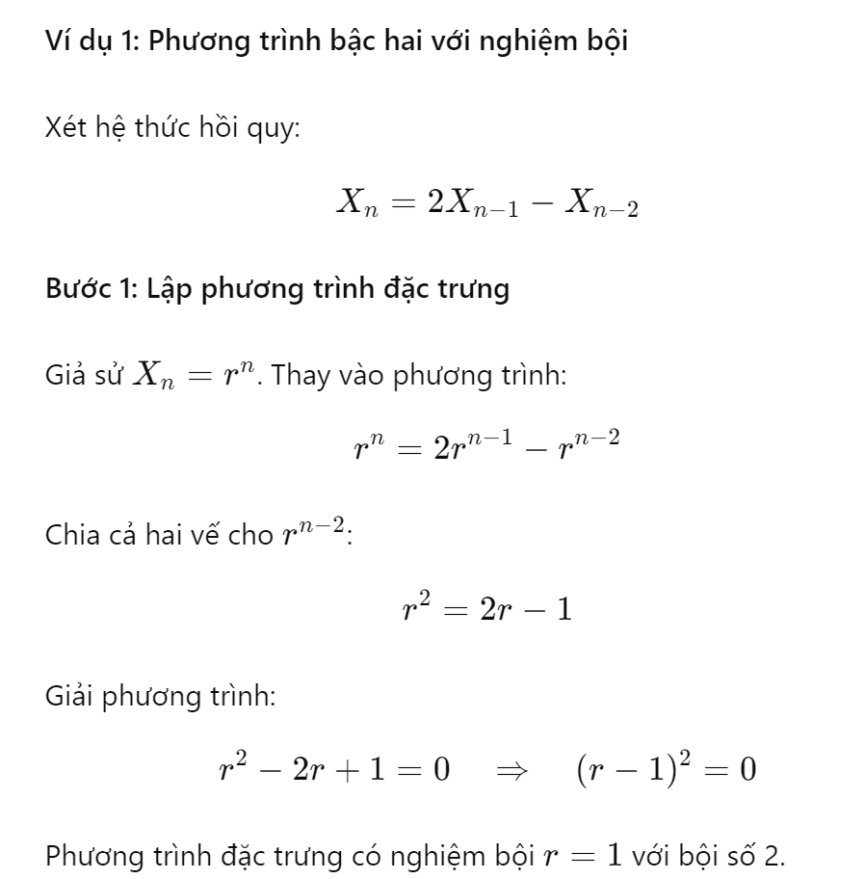
NGHIỆM BỘI

Slide 27

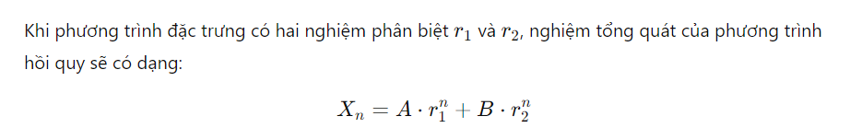
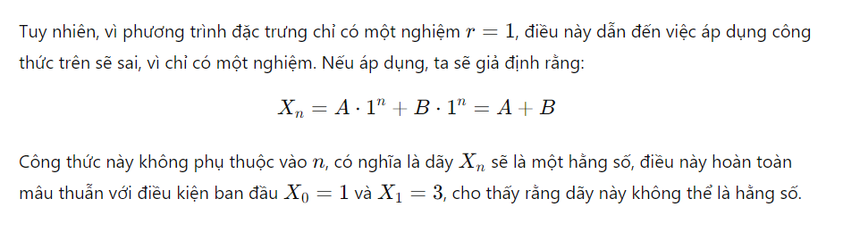
NGHIỆM BỘI

Slide 28
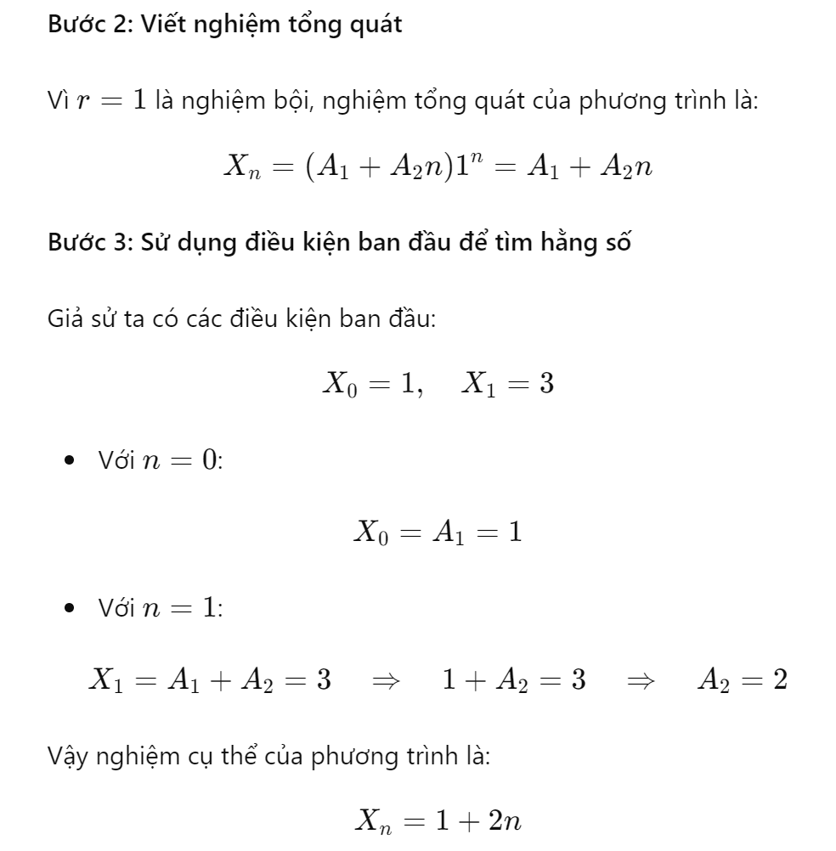
NGHIỆM BỘI

Slide 29
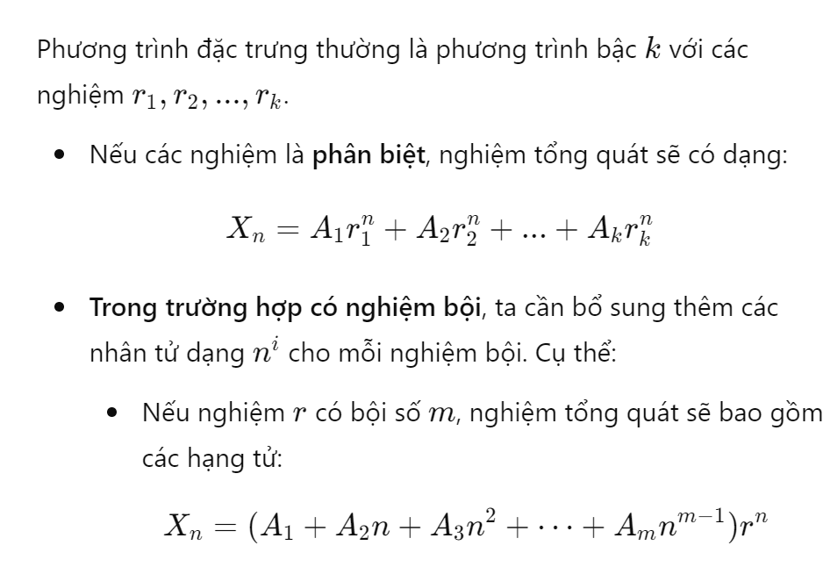
HỆ THỨC ĐỆ QUI
TUYẾN TÍNH VỚI NGHIỆM BỘI

Slide 30
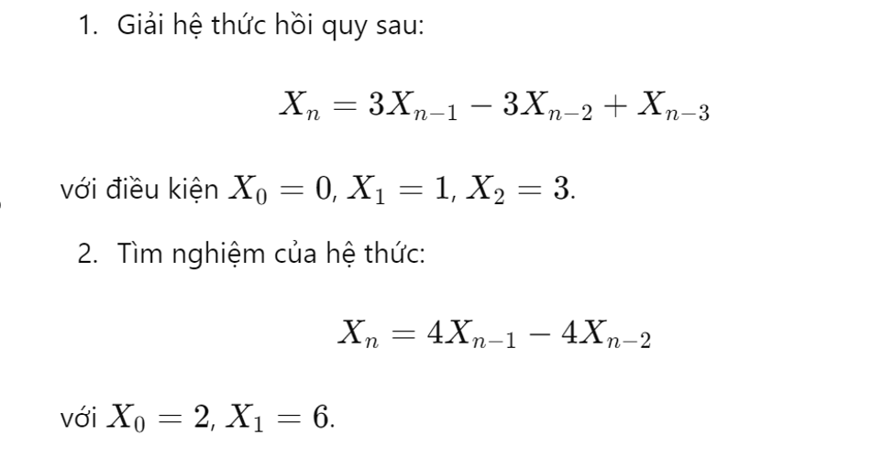
NGHIỆM BỘI

Slide 31
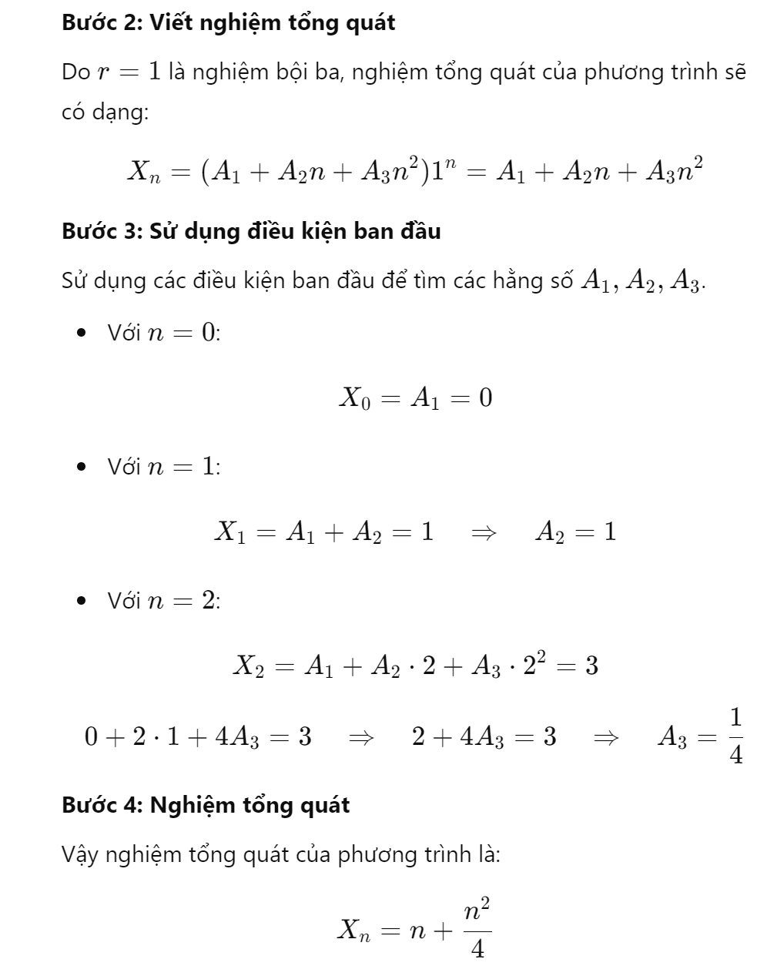
NGHIỆM BỘI

Slide 32
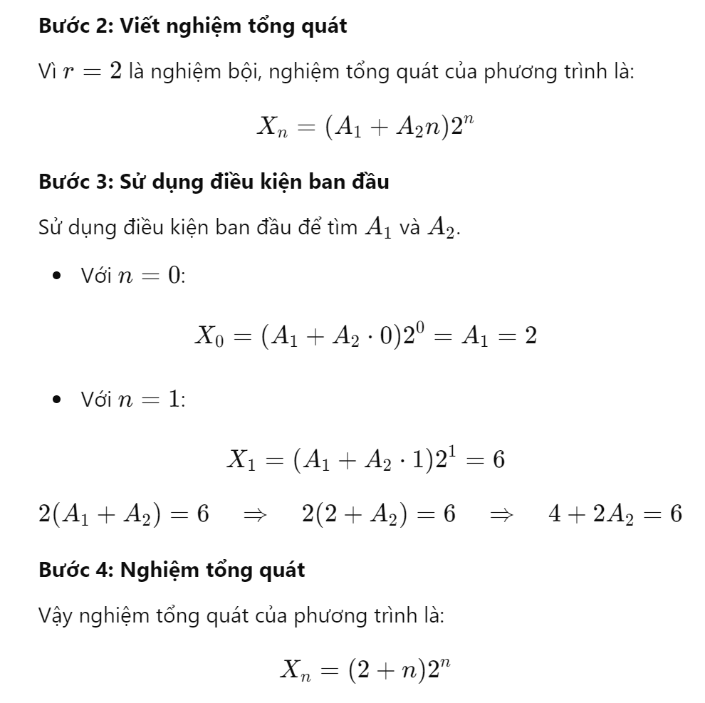
NGHIỆM BỘI

Slide 33
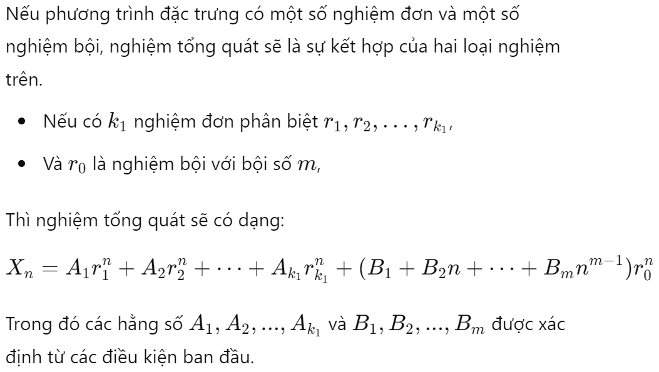
NGHIỆM ĐƠN & NGHIỆM BỘI

Slide 34
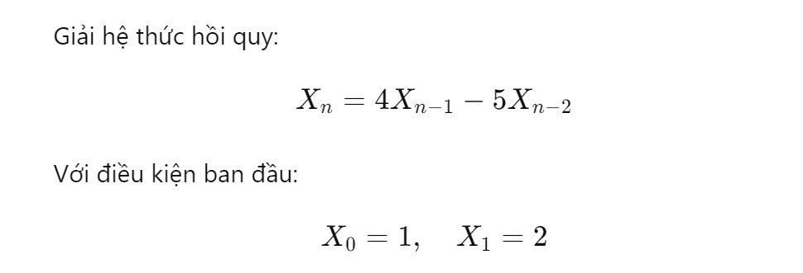
NGHIỆM PHỨC

Slide 35
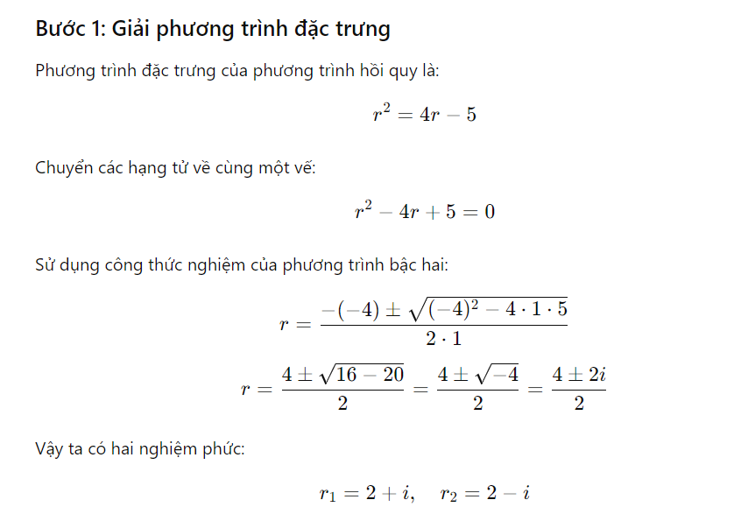
NGHIỆM PHỨC

Slide 36
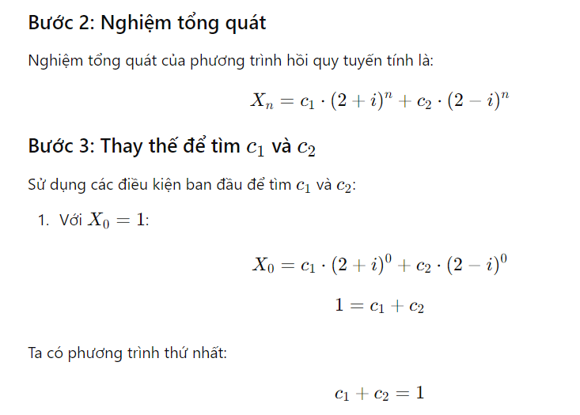
NGHIỆM PHỨC

Slide 37
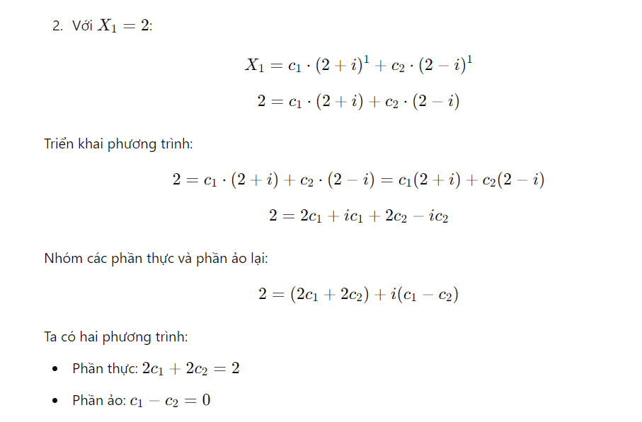
NGHIỆM PHỨC

Slide 38
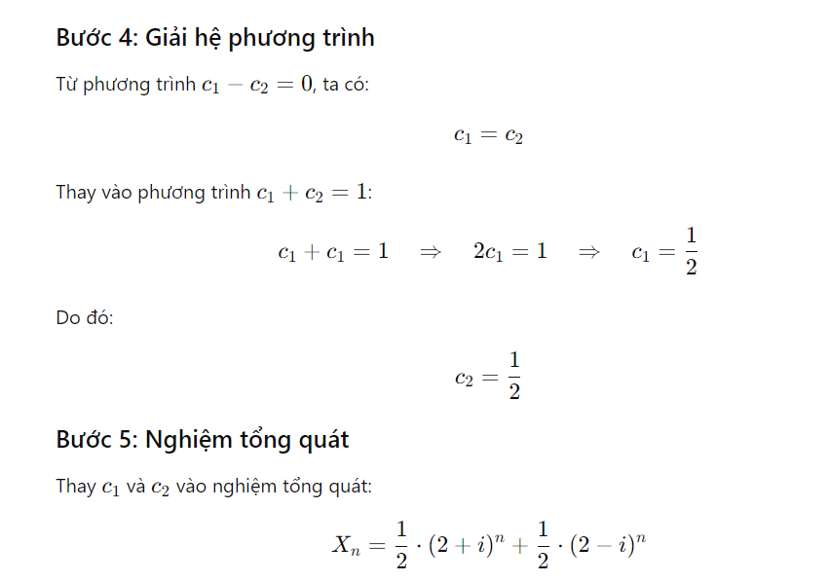
NGHIỆM PHỨC

Slide 39
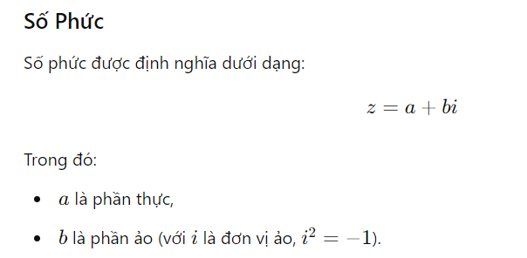
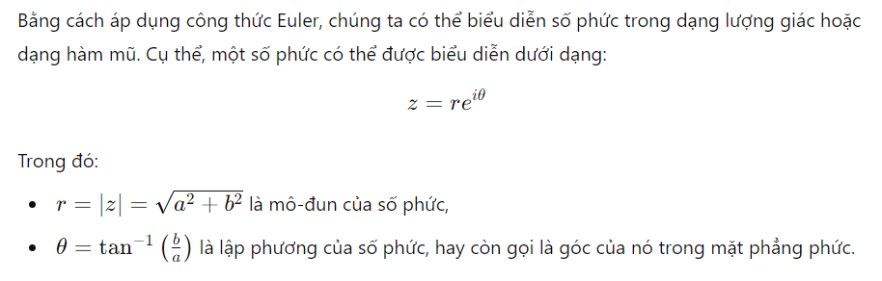
NGHIỆM PHỨC

Slide 40
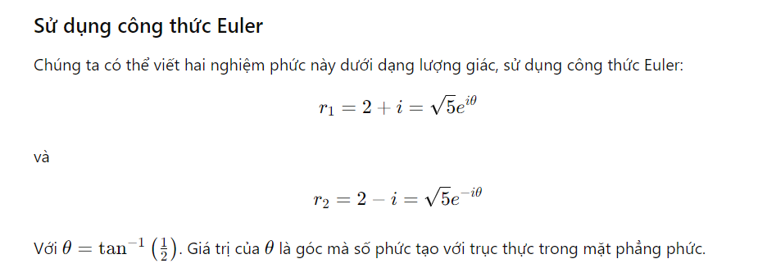
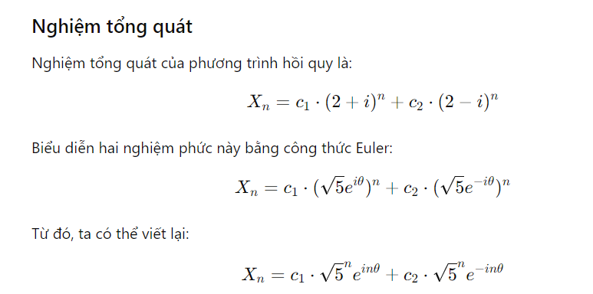
NGHIỆM PHỨC

Slide 41
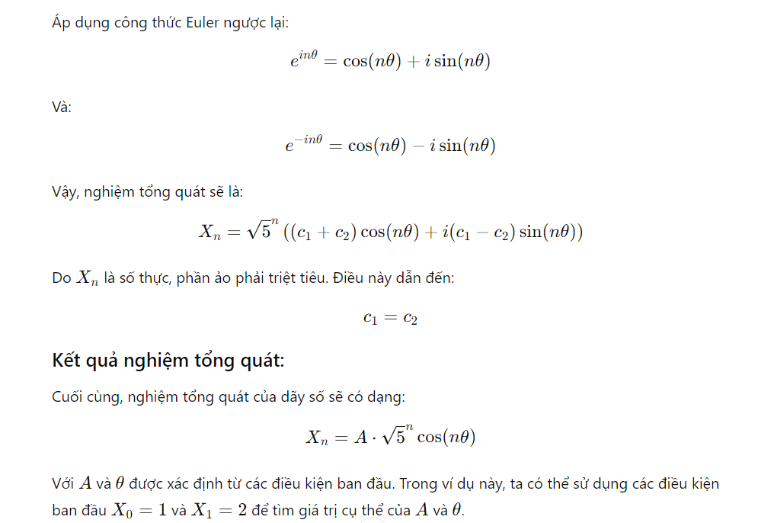
NGHIỆM PHỨC

Slide 42

NGHIỆM PHỨC

Slide 43

THUẦN NHẤT & KHÔNG THUẦN NHẤT

Slide 44

HỆ THỨC ĐỆ QUI
TUYẾN TÍNH KHÔNG THUẦN NHẤT

Slide 45

NGHIỆM TỔNG QUÁT

Slide 46

ĐỊNH LÝ NGHIỆM TỔNG QUÁT

Slide 47


Slide 48


Slide 49


Slide 50

HỆ THỨC BẬC 1

Slide 51

VÍ DỤ HỆ THỨC BẬC 1

Slide 52


Slide 53


Slide 54




VÍ DỤ HỆ THỨC BẬC 1

Slide 55



Slide 56



Slide 57



Slide 58

HỆ THỨC BẬC 2

Slide 59

VÍ DỤ HỆ THỨC BẬC 2

Slide 60


Slide 61


Slide 62


Slide 63

HỆ THỨC ĐỆ QUI
TUYẾN TÍNH KHÔNG THUẦN NHẤT

Slide 64


Slide 65


Slide 66


Slide 67


Slide 68


Slide 69


